Slide 1
http://live.vkube.cn/live/pc/channel-detail?liveId=1504578321&cid=233897&parameter=%26shareuid%3D276797482

Slide 2
概括情节（时间概念——找出时间词语）
月亮升起来很晚——鸡叫的时候——第二天——过了两天——
快到上午——正午——这一年秋季——冬天
深夜编席——夫妻话别——送别水生——探望丈夫——失望归来——
淀上预险——夫妻抗敌意外相见——锻炼成长

Slide 3
环境描写：
社会环境描写是指对小说涉及的特定的时代背景及人物生活环境的描写，提供人物活动和事件发展的时代背景
自然环境描写是指对人物活动的时间、地点、季节、气候以及景物等的描写。
1、本文社会环境有描写吗？
2、找出自然环境描写的部分。——环境描写的作用
写了哪些环境，写出了环境的什么特点？为什么要在这里写具有这样的特点的环境？具体而言就是环境的这些特点与故事人物有着怎样的关系，对主题表达可能起到怎样的作用？

Slide 4
把握描写的环境特点——词语、表现手法
思考与人物形象的关系
月亮升起来,院子里凉爽得很,干净得很。白天破好的苇眉子湿润润的,正好编席。女人坐 在小院当中,手指上缠绞着柔滑修长的苇眉子。苇眉子又薄又细,在她怀里跳跃着。
时间：
空间：
空间特点：
用词特点：
环境特点概括：
人物特点概括：

Slide 5
这女人编着席。不久,在她的身子下面就编成了一大片。她像坐在一片洁白的雪地上,也像 坐在一片洁白的云彩上。她有时望望淀里,淀里 也是一片银白世界。水面笼起一层薄薄透明的雾, 风吹过来,着新鲜的荷叶荷花香。
用词特点：
视线（空间）特点：
用词概括：
随着女性视线的转移看到的景象
作者：二十多年里，我确实相信曹雪芹的话：女孩子们的心中，埋藏着人类原始的多种美德。
与人物形象的关系

Slide 6
几个女人羞红着脸告辞出来,摇开靠在岸边 上的小船。现在已经快到晌午了,万里无云,可是因为在水上,还有些凉风,这风从南面吹过来, 从稻秧上苇尖上吹过来。水面没有一只船。水 像无边的跳荡的水银。
深入分析：
1、“可是”一词的作用；
2、“还有些凉风,这风从南面吹过来, 从稻秧上苇尖上吹过来”从语言简洁的角度可以写成“还有些凉风吹来”即可，为什么要这样写？
3、既然没有船，为什么要特别交代且用了句号？句号停顿时间长更突出，句意的完整更能引起读者的注意。
4、水银“跳荡”，前面“有些凉风”，这是一种什么情况？
环境描写——情节推进（高手没有闲笔）

Slide 7
她们奔着那不知道有几亩大小的荷花淀去, 那一望无边挤得密密层层的大荷叶迎着阳光舒展开，就像铜墙铁壁一样。粉色荷花箭高高地挺出来,是监视白洋淀的哨兵吧。
用词、修辞
密密层层：叠词（作用是什么？）
挤得：
铜墙铁壁：
哨兵：
环境描写：渲染（与下文情节的关系？）
山雨欲来风满楼

Slide 8
月亮升起来，院子里凉爽得很，干净得很，白天破好的苇眉子（1）潮润润的，正好编席。女人坐在小院当中，手指上缠绞着柔滑修长的苇眉子。苇眉子又薄又细，在她怀里跳跃着。
要问白洋淀有多少苇地？不知道。每年出多少苇子？不知道。只晓得，每年芦花飘飞苇叶黄的时候，全淀的芦苇收割，垛起垛来，在白洋淀周围的广场上，就成了一条苇子的长城。女人们，在场里院里编著席。编成了多少席？六月里，淀水涨满，有无数的船只，运输银白雪亮的席子出口，不久，各地的城市村庄，就全有了花纹又密、又精致的席子用了。大家争着买：“好席子，白洋淀席！”
这女人编着席。不久在她的身子下面，就编成了一大片。她像坐在一片洁白的雪地上，也像坐在一片洁白的云彩上。她有时望望淀里，淀里也是一片银白世界。水面笼起一层薄薄透明的雾，风吹过来，带着新鲜的荷叶荷花香。但是大门还没关，丈夫还没回来。
探究人物：
时间：
环境：
心情：
南朝诗人王籍的《入若耶溪》：
艅艎何泛泛，空水共悠悠。阴霞生远岫，阳景逐回流。
蝉噪林逾静，鸟鸣山更幽。此地动归念，长年悲倦游。

Slide 9
几个女人羞红着脸告辞出来,摇开靠在岸边 上的小船。现在已经快到晌午了,万里无云,可是因为在水上,还有些凉风,这风从南面吹过来, 从稻秧上苇尖上吹过来。水面没有一只船。水 像无边的跳荡的水银。
第三处环境描写与人物形象（心情）有关系吗？请分析
这又是什么写法？

Slide 10
环境描写的作用：
1、烘托人物形象；
2、推进情节发展；
3、深化小说主题——请概括小说主题
通过-------------描写（塑造），表达（歌颂）--------情感（精神），寄托（表现）--------情怀（信念）等。
诗情画意与原本血腥残酷的战争，二者巨大的反差中能否达到更强有力的表达效果？
https://www.bilibili.com/video/BV1wq4y1z7Yx/

Slide 11
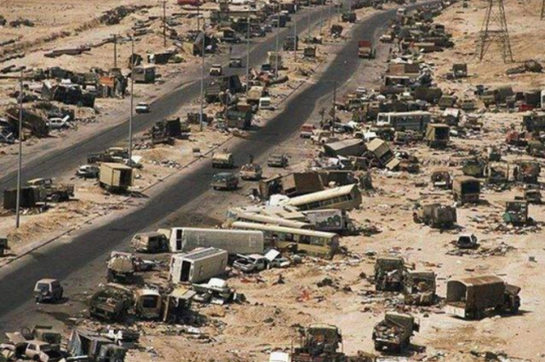
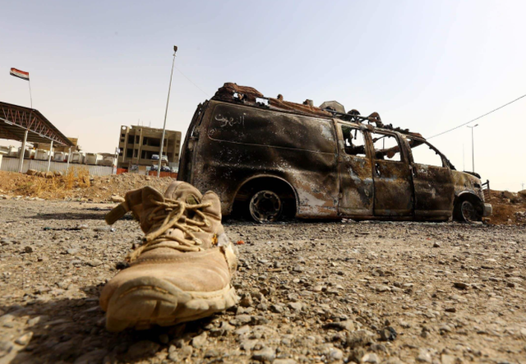
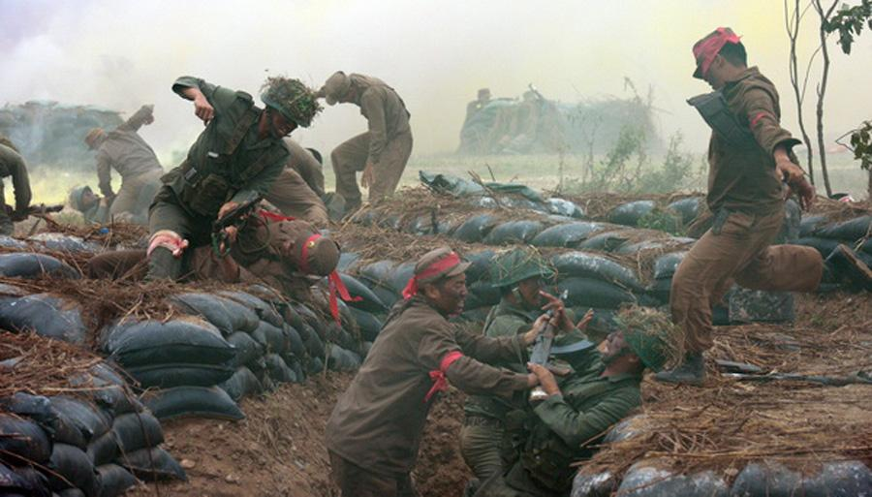
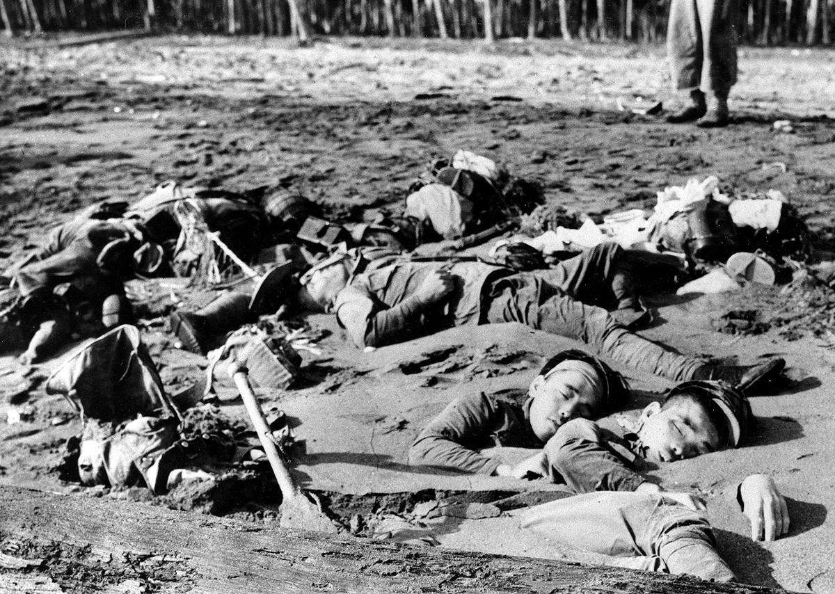

Slide 12
诗体小说：具有小说特点的一种叙事诗。
与一般叙事诗比较，它不仅篇幅长，更主要的是它像小说那样，要比较细致地描绘人物性格，有完整的情节结构。
但它是用诗的语言描写的，能抒发更强烈的感情，而描写又往往不如小说细致具体。

Slide 13
赏析叙事语言,加深对本文 诗体小说 的特点的理解。
片段一
她们轻轻划着船,船两旁的水,哗,哗,哗。顺手从水里捞上一棵菱角来,菱角还很嫩很小, 乳白色,顺手又丢到水里去。那棵菱角就又安安 稳稳浮在水面上生长去了。
叙事语言： 捞——丢——有没有透露动作发出者的内心活动？
安安稳稳——为什么是安安稳稳？

Slide 14
片段二：
她们想，陷在敌人的埋伏里了,一准要死了, 齐翻身跳到水里去。渐渐听清楚枪声只是向 着外面,她们才又扒着船帮露出头来。她们看见 不远的地方,那肥大的荷叶下面，有一个人的脸, 下半截身子长在水里。荷花变成人了？
怎么叙事？——感受与体验
叙事效果？——忽略场景，强化主观情感
小结：荷花淀是战争题材的小说，但作品却呈现出情景交融，诗意盎然的特点，尤其是文中那些动静，张弛搭配有致的景物描写和细腻而富有情致的对话，动作描写使文章具有了一种诗意的美。

Slide 15
问题归纳：本文环境描写有怎样的作用？
作家孙犁以散文诗的笔调,描绘了白洋淀美丽的自 然风光,这里的风都带着荷叶荷花香， 这样美丽的景物, 烘托了生活在荷花淀里的人们勤劳 善良 保家卫国的 美好品质。
小说荷花淀享有 诗体小说的美名, 展现了人物向往美好追求美好创造美好的人性之美。

Slide 16
小说阅读第二环节：
你认为本文的主人公是谁 是水生他们这些在战场上杀 敌的青年男子,还是水生嫂她们这些青年妇女们 请结合文 章内容,说说你的理由。

Slide 17
小说主要是通过描摹人物在特定情境中的外在表现与内心活动前后相连而完成对人物形象的刻画。
表现心理是什么？人物特点是什么？
1、主要是通过环境描写烘托人物形象
2、通过动作描写、心理描写、语言描写等方法刻画人物形象
3、通过次要人物衬托主要人物——正衬与反衬

Slide 18
动作描写是常见且重要的方法；
人物的动作是外在的直观可见的，支撑指引动作行为的是人物内在的思想观念。
在分析动作描写的时候，既要关注外在的动作行为，更要挖掘内在的思想、观念、情绪、情感。
片段一：
水生笑了一下。女人看出他笑得不平常。“怎么了，你？”
水生小声说：“明天我就要到大部队上去了。”
女人的手指震动了一下，想是叫苇眉子划破了手，她把一个手指放到嘴里吮了一下。
任务：用一些词语概括本段中水生嫂的形象特点：
要注意——动作

Slide 19
与夫话别”，揣摩人物心理，分析人物性格，理解人物形象特点。
1.女人抬头笑着问：“今天怎么回来的这么晚？”站起来要去端饭。
2.她望着丈夫的脸，她看出他的脸有些红胀，说话也有些气喘。她问：“他们几个哩？”
3.女人看出他笑的不像平常。“怎么了，你？”
4.女人的手指震动了一下，想是叫苇眉子划破了手，她把一个手指放在嘴里吮了一下。
5.女人低着头说：“你总是很积极的。”
6.女人没有说话。过了一会，她才说：“你走，我不拦你，家里怎么办？”
7.女人鼻子里有些酸，但她并没有哭。只说：“你明白家里的难处就好了。”
8.女人还是呆呆地坐在院子里等他，她说：“你有什么话嘱咐嘱咐我吧！”
9. “嗯。”
10.“嗯，还有什么？”
11.这才是那最重要的一句，女人流着眼泪答应了他。
温柔贤惠
细心聪慧
细心、紧张
紧张、克制
赞许、担忧
犹豫、支持、顾虑
不舍
隐忍
坚忍、不舍、担忧

Slide 20
片段二：
鸡叫的时候，水生才回来。女人还是呆呆地 坐在院子里等他,她说 你有什么话,嘱咐嘱咐 我吧。
怎样欣赏哪怕一句很短的句子？需要深度介入，找到特征
鸡叫的时候——这是什么？
呆呆地——这是写人的什么？
坐在院子里等——前文也坐在院子里，相同么？
要注意——细节

Slide 21
女人抬头笑着问 ：“今天怎么回来得这么晚？ ” 站起来要去端饭。——？
水生坐在台阶上说 ：“吃过饭了,你不要去拿。”
女人就又坐在席子上。她望着丈夫的脸。她 看出他的脸有些红涨,说话也有些气喘。她问：“他们几个呢哩？” ——为什么要问他们几个？
水生说 ：“还在区上。爹哩？”——为什么要问“爹哩？”
对话描写——微妙传递人物内心情感。

Slide 22
女人没有说话。过了一会（？），她才说 ：“你走, 我不拦你。家里怎么办 ？”
水生指着父亲的小房,叫她小声一些, 说 ：“家里,自然有别人照顾。可是咱的庄子小, 这一次参军的就有七个。庄上青年人少了,也不 能全靠别人,家里的事,你就多做些,爹老了,小华还不顶事。”
女人鼻子里有些酸，但她并没有哭，只说 ：“你明白家里的难处就好了。”
深度思考：
1、过了一会（？）——水生嫂为什么要过一会儿才说？
2、你走, 我不拦你。——这里为什么用句号？
3、比较一下夫妻二人的对话量，看看能读到什么。
柔弱版对话？
彪悍版对话？

Slide 23
http://live.vkube.cn/live/tvchat-1711842229?f=channelpage&shauid=fQoxz_p-GOA_gy9E82I2aA**&fr=#/

